Slide 1


PORTAL ESCOLAR
Login:
Senha:
OK

Slide 2
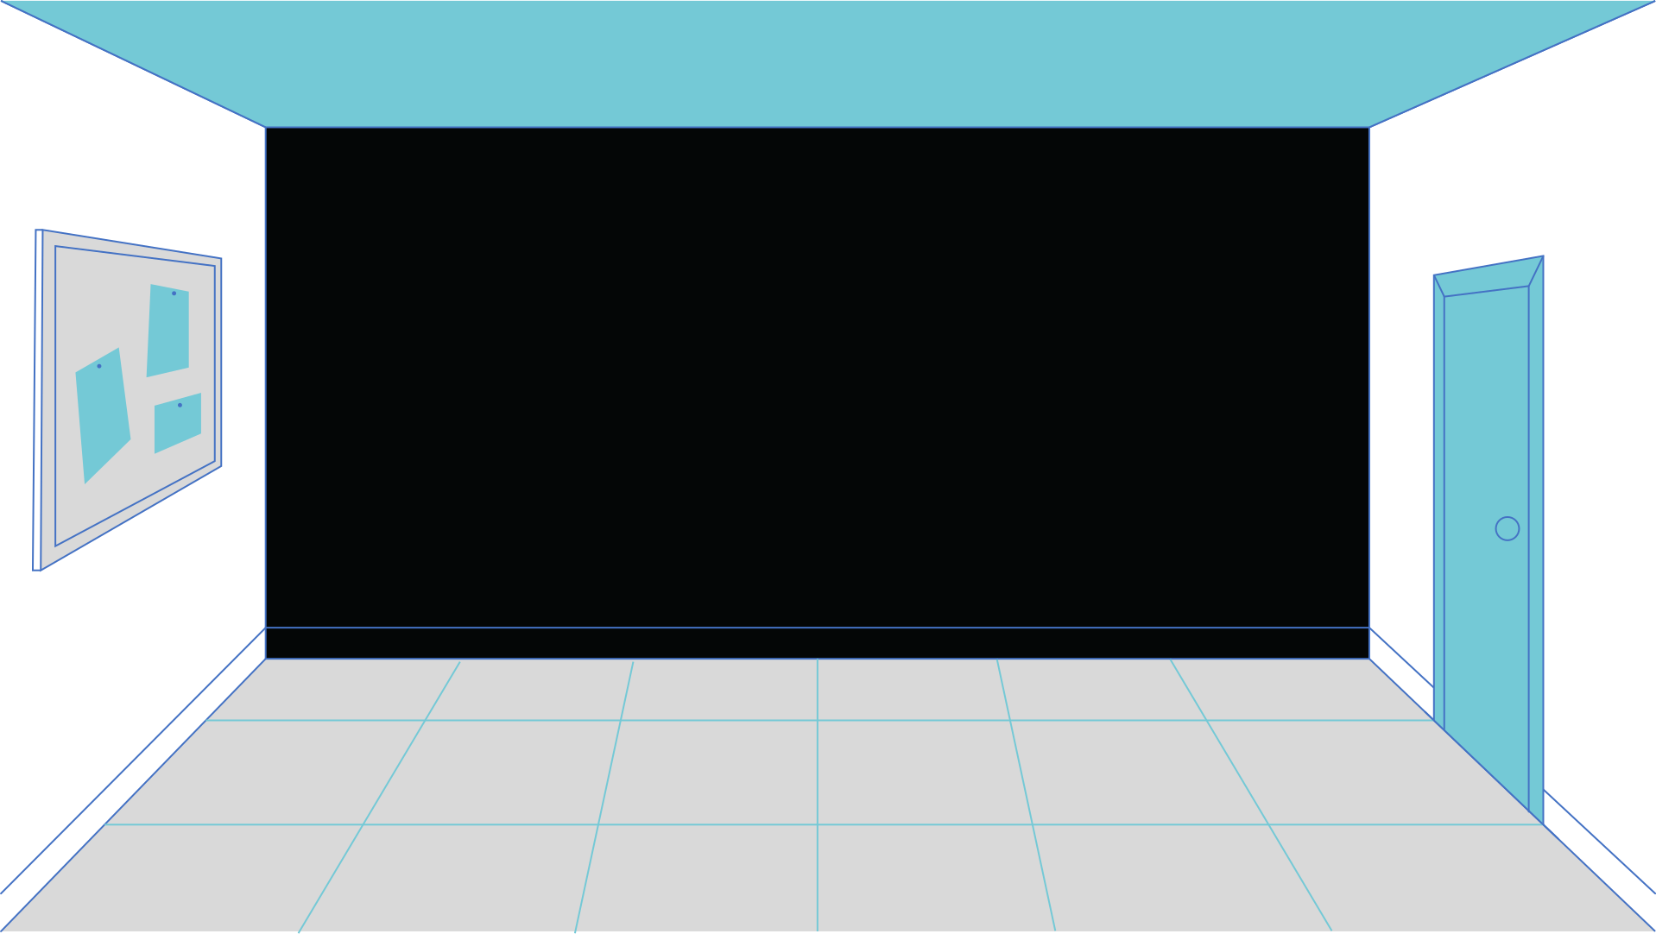




sair
ola nome do aluno e
serie
Nome da escola
turma
Books to read
Quote of the Day
Mark Twain
entrar

Slide 3



CONTE NOS COMO FOI SUAS FERIAS
É hora de conhecermos uns aos outros
Atividade de quebra-gelo de primeiro dia de aula

Slide 4

HISTORIA DO ALUNO
ENVIAR

